Slide 1

FundusAI-Edu
眼底图像AI教学与科研辅助平台
让医学AI触手可及 — 从图像分析到科研全流程智能化
开发人：周典
2026年6月 | 项目开发案例展示

Slide 2
案例概述
应用场景与核心问题
应用场景
解决的核心问题
医学教学
课堂上演示血管分割与拓扑分析，抽象概念可视化
1.
眼底图像分析工具门槛高，学生难以独立完成实验
科研起步
学生快速生成选题、实验方案，降低科研门槛
2.
科研选题缺乏指导，本科生不知道如何切入
论文写作
AI 辅助构建框架、润色章节、推荐参考文献
3.
血管拓扑特征计算复杂，手工提取耗时且易错
自主学习
知识库问答 + 学习行为画像，个性化学习路径
4.
论文写作流程不清晰，效率低下
2

Slide 3
PART 02
实现功能
六大功能模块 · 从图像分析到科研全流程覆盖
3

Slide 4
眼底图像智能分析 — 血管分割与病变识别
1. 上传图像
2. AI 分析
3. 结果呈现
支持 JPG/PNG/BMP/TIFF
等 7 种常见格式
自动校验图片完整性
实时预览 + 元数据
多尺度黑帽变换
Frangi 血管增强滤波
Otsu 自适应阈值
Morphology 后处理
血管分割掩码（绿标）
血管叠加图
DR 四级分级
六维拓扑特征
演示模式：无需 GPU 或预训练权重，Frangi 滤波器自动切换，平台完全可用。加载 U-Net 权重后精度更高。
4

Slide 5
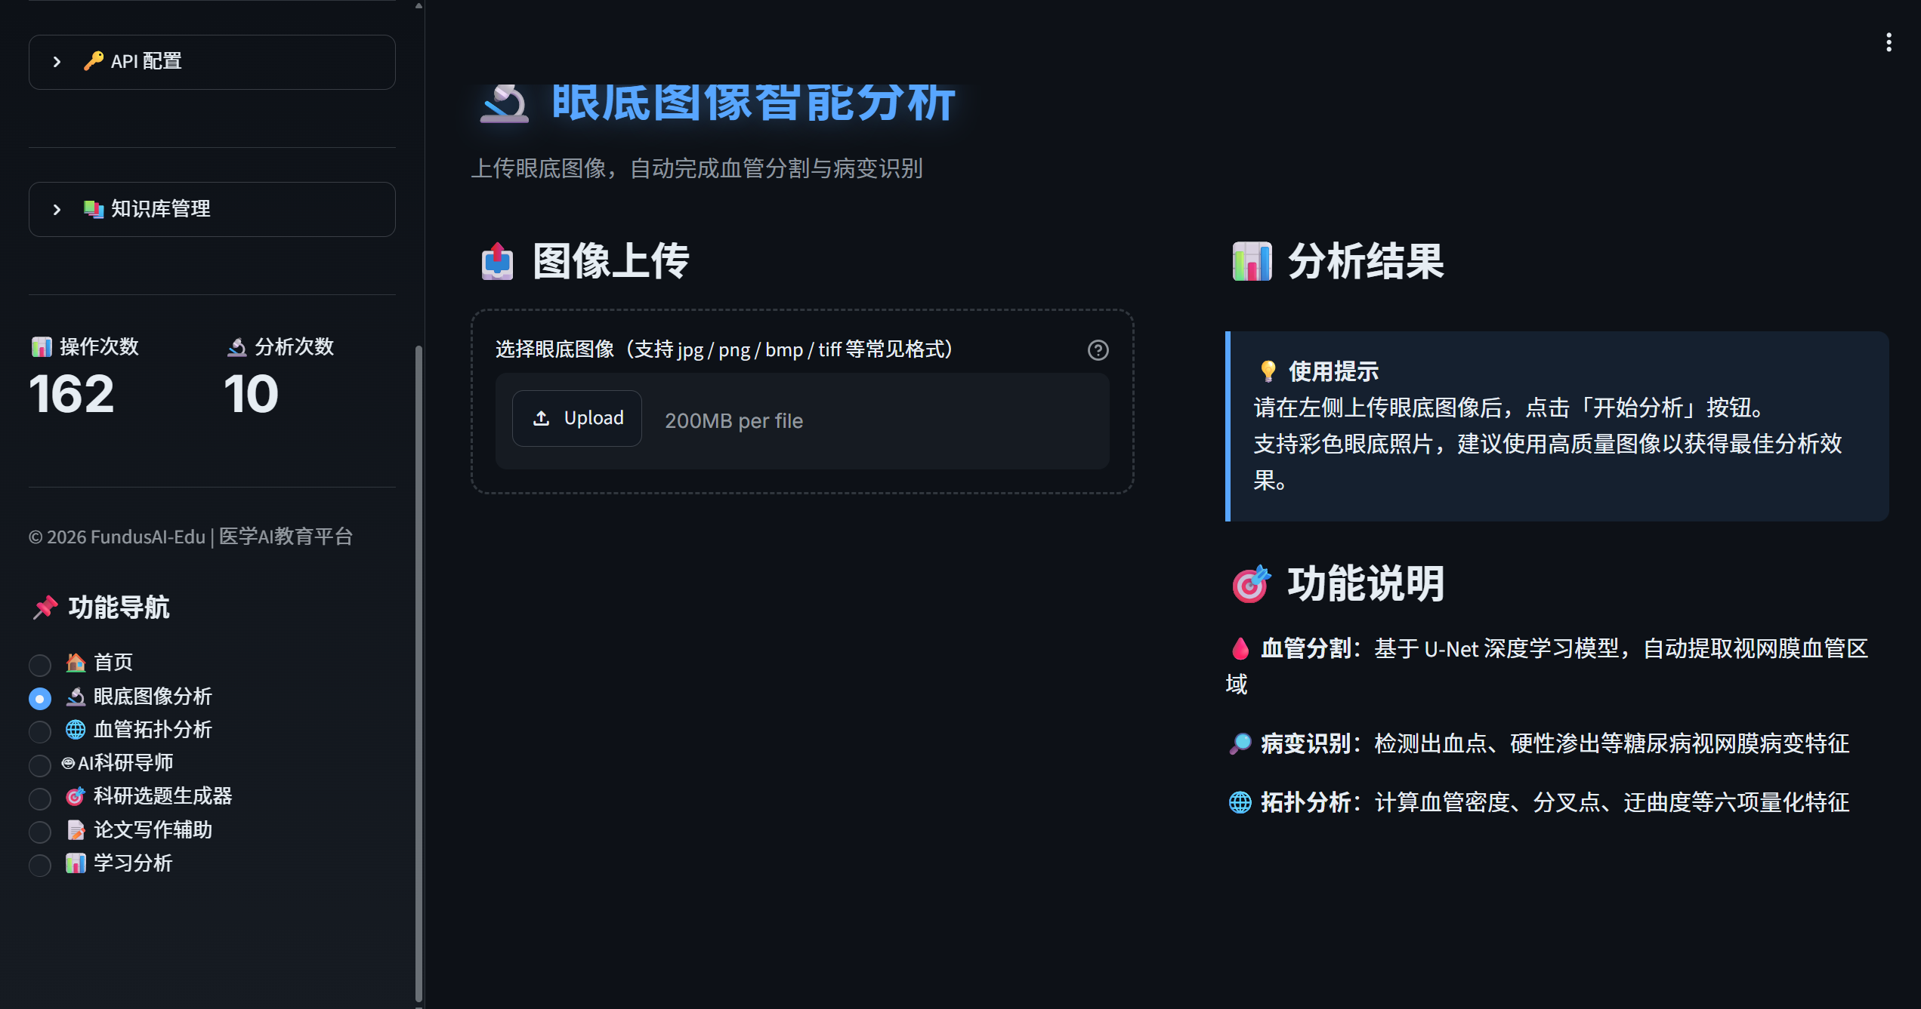
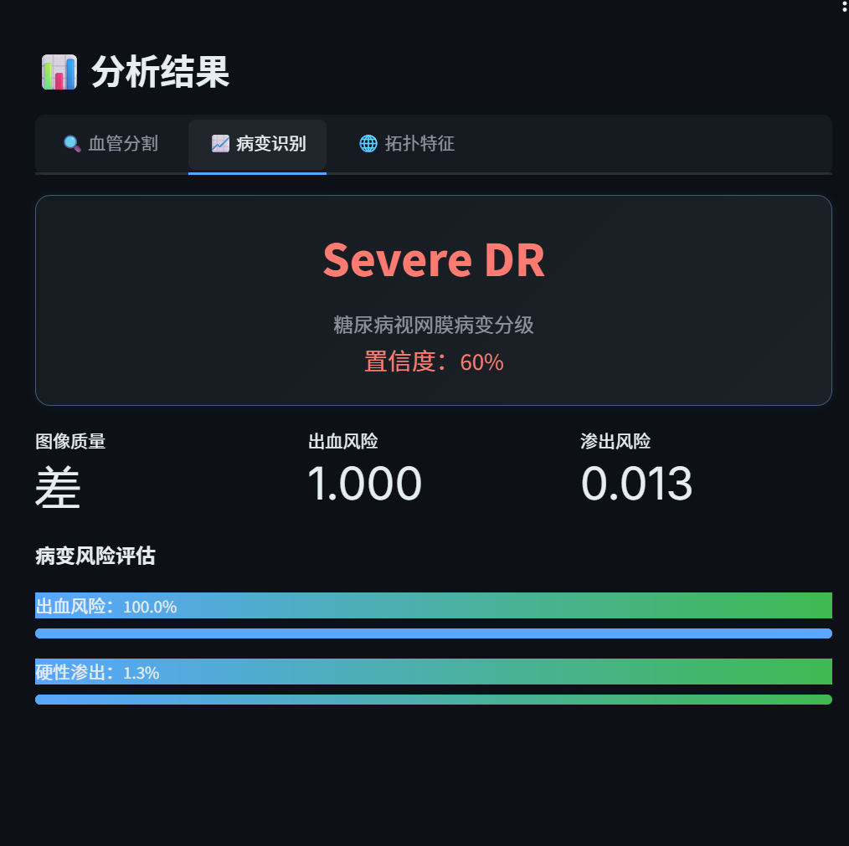
眼底图像分析 — 操作界面
图像上传与预览
病变识别与DR分级
10

Slide 6
血管拓扑分析 & AI 智能问答
血管拓扑特征分析
AI 科研导师 (RAG 问答)
血管密度
分叉点数量
终末点数量
知识库检索
密度
计数
计数
ChromaDB 向量数据库存储
眼底医学知识文档
反映视网膜血管覆盖率
血管网络复杂度指标
血管末梢生长状况
多轮对话
DeepSeek 大模型 + 检索
上下文增强回答质量
平均血管宽度
血管迂曲度
分形维数
像素
比值
1-2
离线兜底
CAD 辅助诊断依据
弯曲度异常提示病变
血管空间填充效率
无 API Key 时自动切换
关键词搜索，功能不中断
文档扩充
上传 PDF/TXT/DOCX
一键重建知识库
5

Slide 7
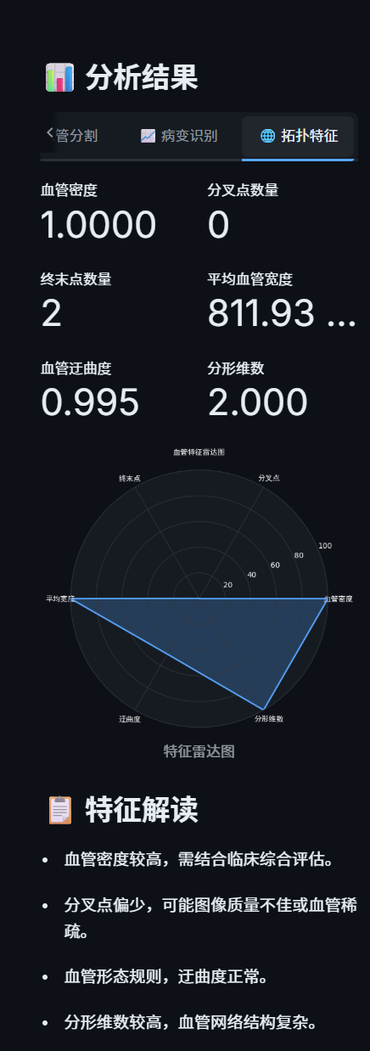
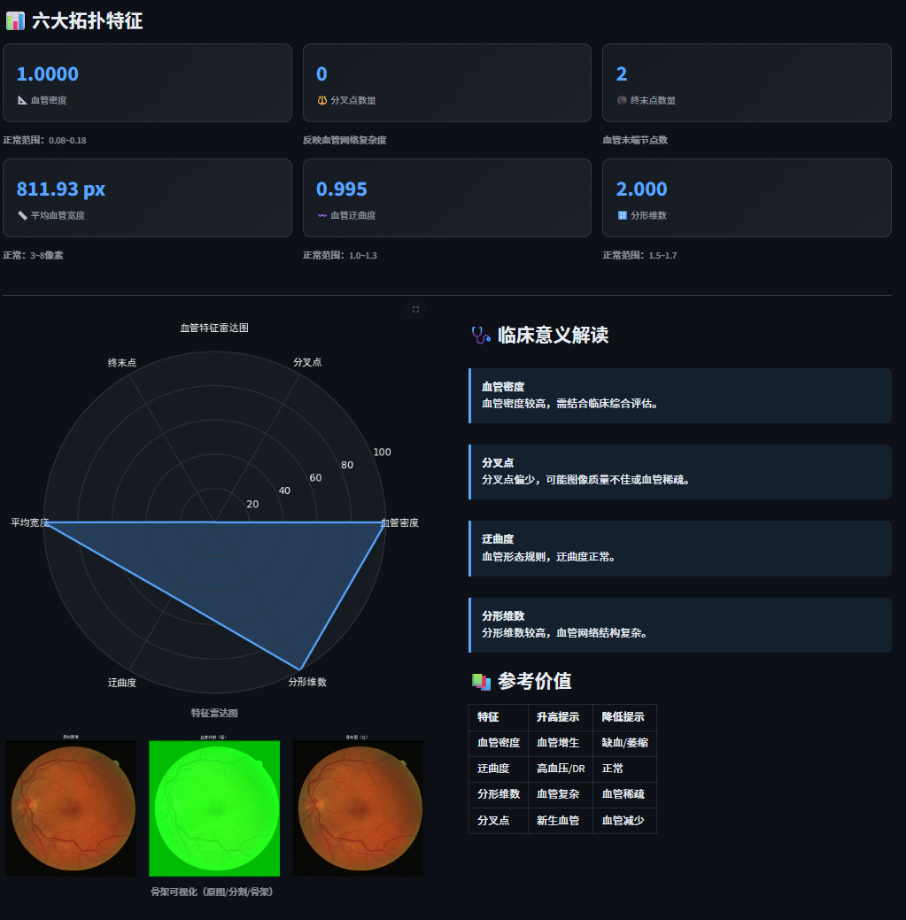
血管拓扑分析 — 操作界面
六维特征 + 雷达图
骨架可视化三连图
11

Slide 8
科研工具链 — 选题 · 写作 · 学习分析
T
P
L
科研选题生成器
论文写作辅助
学习分析
1. 适配 4 个学术层次
1. 9 种论文章节类型
1. SQLite 行为记录
2. AI 推荐 1-5 个选题
2. 中英双语支持
2. 操作频次统计分析
3. 自动生成研究方案
3. 框架搭建 + 润色
3. 学习时长趋势图
4. 实验设计模板输出
4. 参考文献 / 期刊推荐
4. 个人学习画像报告
6

Slide 9
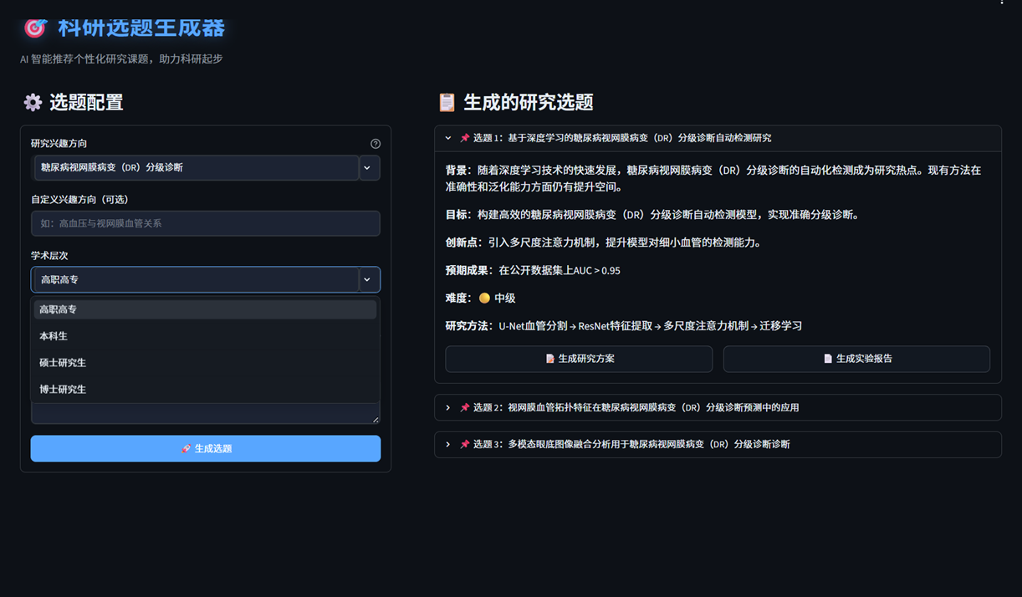
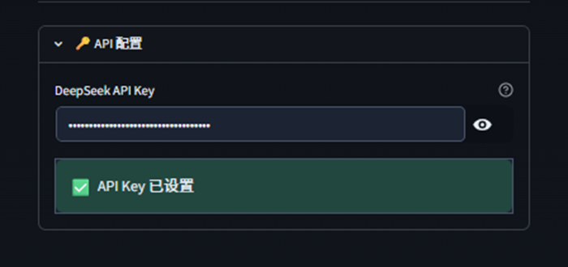
科研选题 & 侧边栏配置 — 操作界面
科研选题生成器
侧边栏 API 配置 + 知识库管理
12

Slide 10
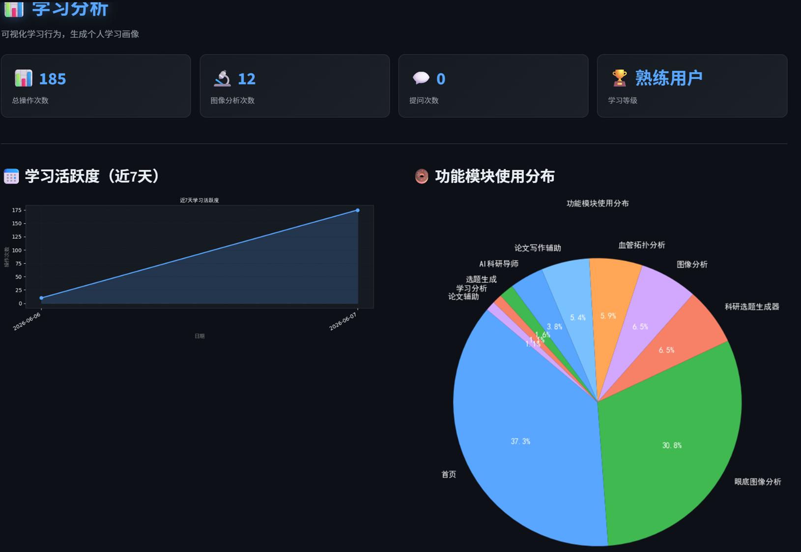
学习分析 — 个人画像
13

Slide 11
技术架构与数据处理管线
展示层
Streamlit + pywebview + Custom CSS
血管分割算法管线
1. 图像输入
灰度化 + 缩放到 512x512
业务层
6 个 Python 模块 (4080 行代码)
v
2. CLAHE增强
局部对比度增强 + 反转
v
AI 层
PyTorch U-Net + DeepSeek LLM + ChromaDB
3. 多尺度滤波
BlackHat(7/15/31) + Frangi
v
数据层
SQLite + 知识库文件 + 眼底图像
4. 自适应阈值
百分位阈值 + 形态学清理
v
5. 骨架提取
Lee 骨架化 + 拓扑分析
Streamlit
PyTorch
OpenCV
scikit-image
LangChain
ChromaDB
DeepSeek
NetworkX
SQLite
pywebview
7

Slide 12
应用成效与影响力
6
4000+
4
28
功能模块
行代码
学术层次
依赖包
覆盖图像分析到
科研全流程
结构清晰
可维护可扩展
高职高专/本科
硕士/博士全覆盖
成熟技术栈
开箱即用
项目价值
教学创新：将抽象的理论知识转化为可视化交互体验，提升学习效果
科研赋能：AI 辅助选题到论文全流程，降低科研启动门槛
技术普惠：CPU 即可运行，无需 GPU，支持 Windows 桌面和浏览器双模式
8

Slide 13
谢谢观看
FundusAI-Edu — 眼底图像AI教学与科研辅助平台
让医学AI触手可及
2026年6月 | FundusAI-Edu v1.0

